Slide 1
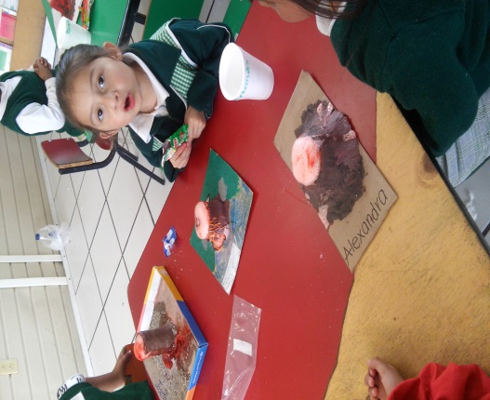
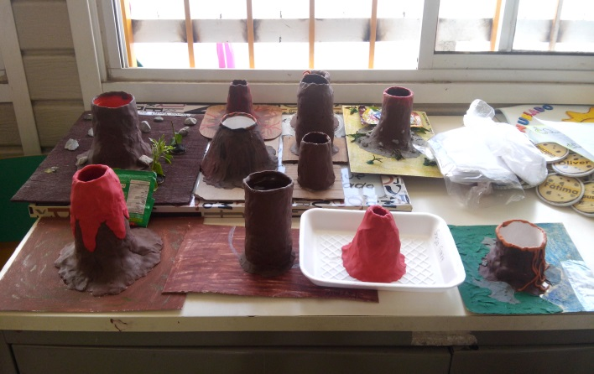
Los Fenómenos naturales
Esta actividad era un experimento del volcán, los niños tenían que ir siguiendo las instrucciones para hacer que el volcán explotara. Los niños se comportaron adecuadamente ya que habría una sanción si no acataban las reglas. Los resultados que obtuve fueron muy buenos ya que los niños supieron decir que es una erosión de volcán y el por que se hacia.
En esta actividad los niños con ayuda de su papas realizaron un volcán. Obtuve excelentes resultados por que los papas supieron como se elaboraría ya que era una tarea de casa. Los niños estaban muy contentos por sus trabajos.

Slide 2
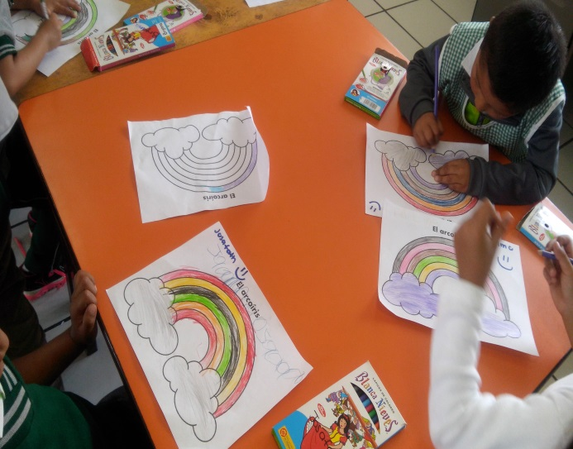
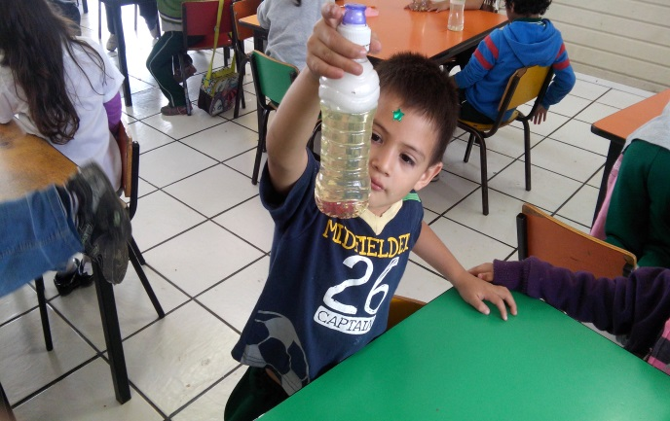
Esta actividad era un experimento del tornado, en donde con una botella formarían un tornado al hacer ciertos movimientos. Los niños supieron identificar el por que se formaba un tornado y como es que con la botella podíamos hacer uno. Esta actividad les gusto mucho y les pareció muy divertida.
Esta actividades estábamos viendo el tema del arcoíris como se formaba y los colores que tenia, muchos de los niños captaron la idea de los colores del arcoíris , y lo mas importante del lograron explicar el como se formaba el arcoíris. Esta actividad les gusto mucho.

